Slide 1

Дистанционное наблюдение за состоянием
здоровья пациентов с сахарным диабетом (ДнСд)

Slide 2
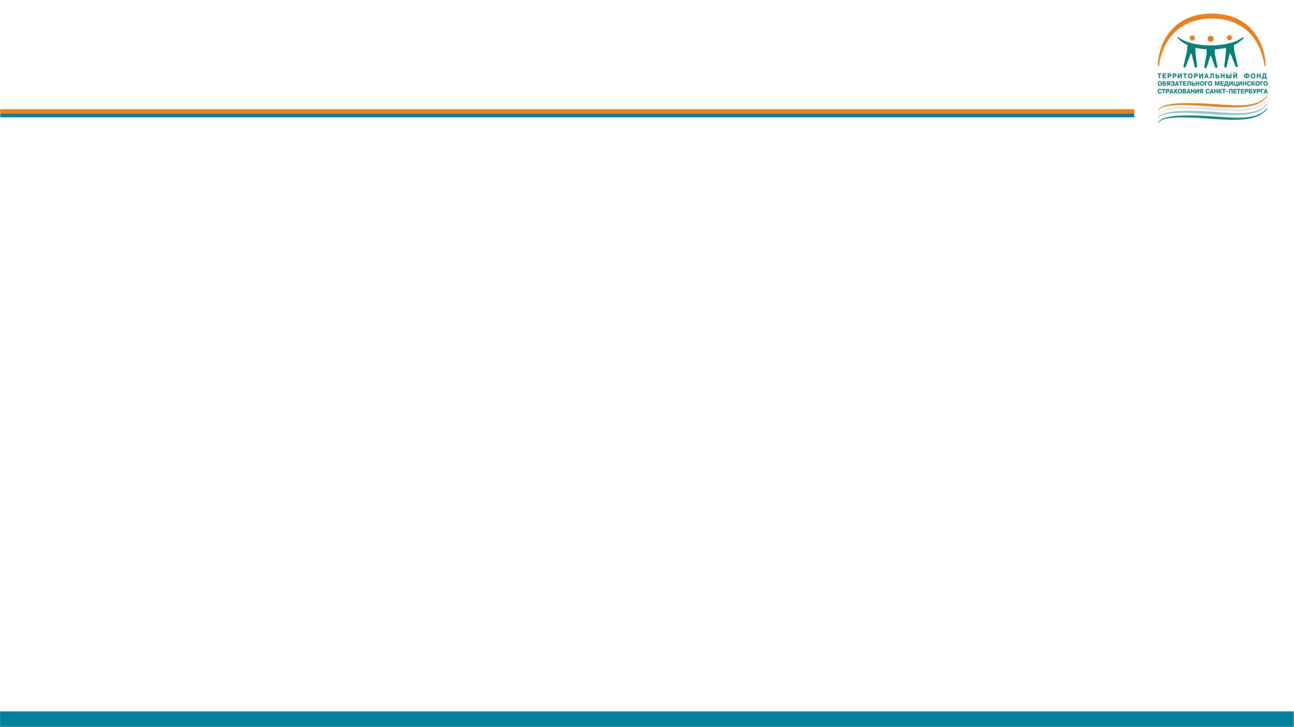
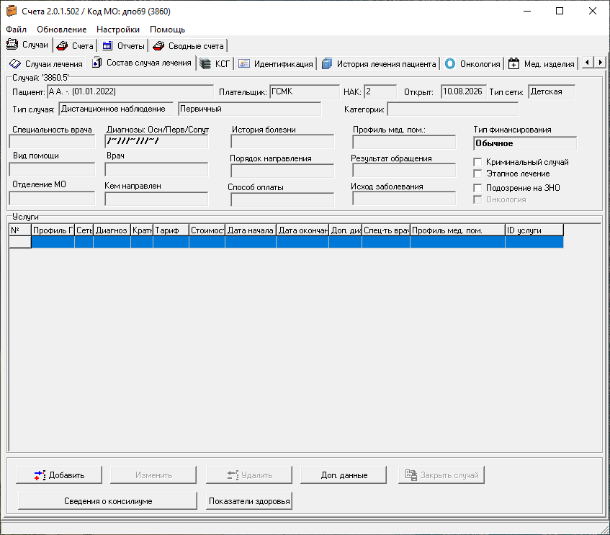
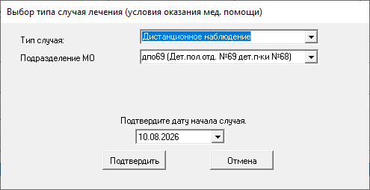
Выставление случаев лечения с тарифом "ДНсд " - Дистанционное наблюдение за состоянием
здоровья пациентов с сахарным диабетом. Слайд 1
5.08.2026 была открыта возможность выставления случаев лечения с тарифом «ДНсд» (Приложение 12-дн раздел 3 ГТС).
организация оплаты дистанционного наблюдения за состоянием здоровья пациентов с сахарным диабетом требует внесения изменений в реестры счетов на оплату, а именно дополнительные поля учета: даты, времени и параметров измерений.
Тип случая лечения
«Дистанционное наблюдение»
(Case_cast = 72)
2
Добавить услугу
2

Slide 3
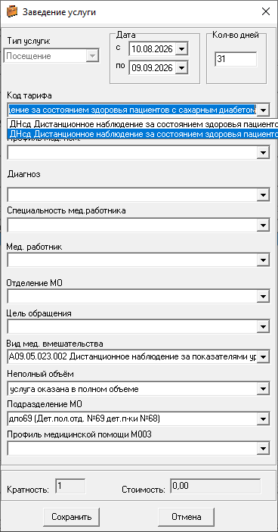
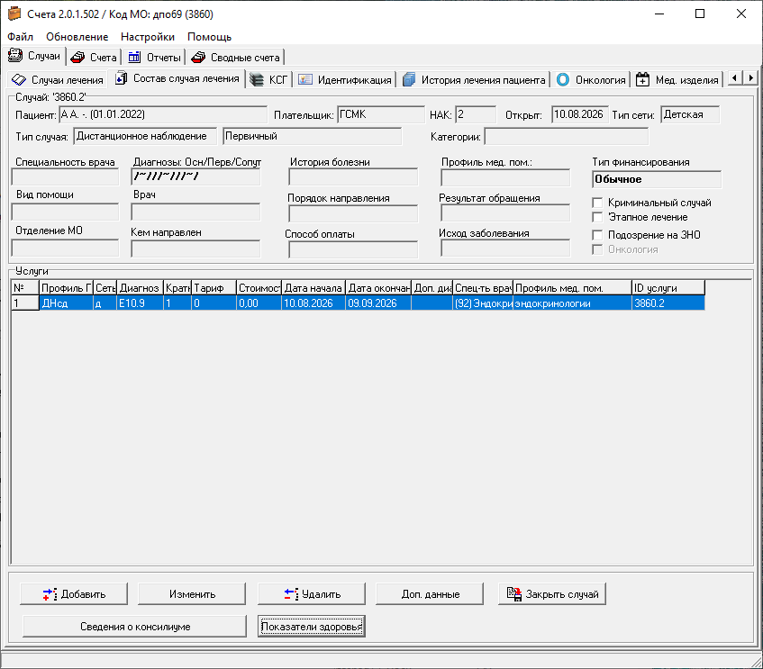
Выставление случаев лечения с тарифом "ДНсд " - Дистанционное наблюдение за состоянием
здоровья пациентов с сахарным диабетом. Слайд 2
Диапозон дат
Месяц
(Например
с 10.08 по 09.09)
НЕ БОЛЕЕ 31 дня!
Дата начала и окончания услуги
Месяц (Например с 10.08 по 09.09)
НЕ БОЛЕЕ 31 дня
кнопка
«Показатели здоровья»
Выбрать вторую строчку
3
3

Slide 4
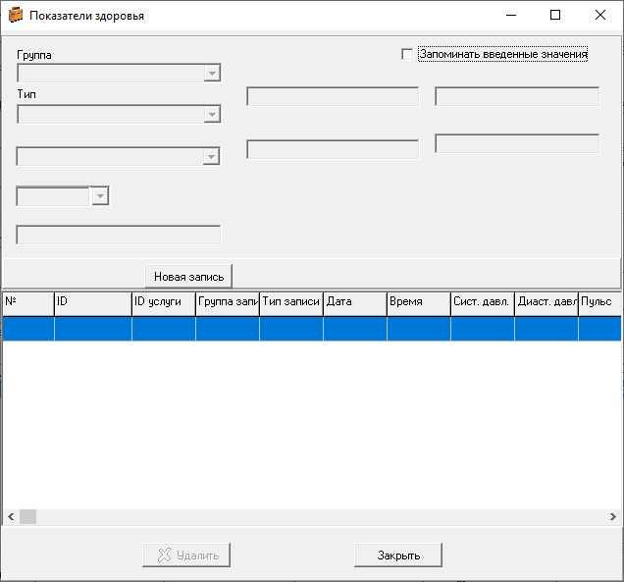
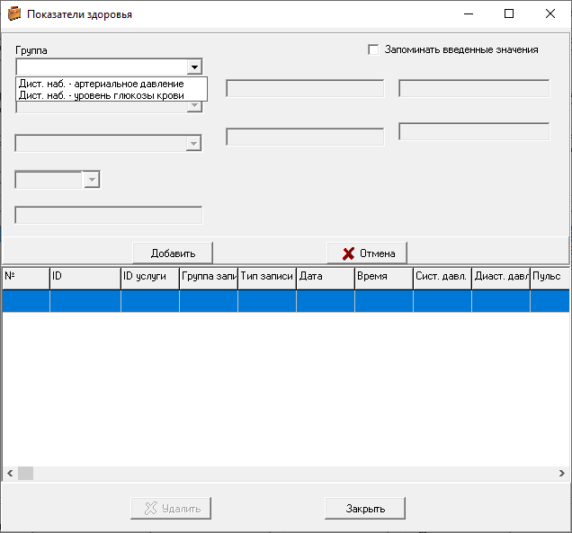
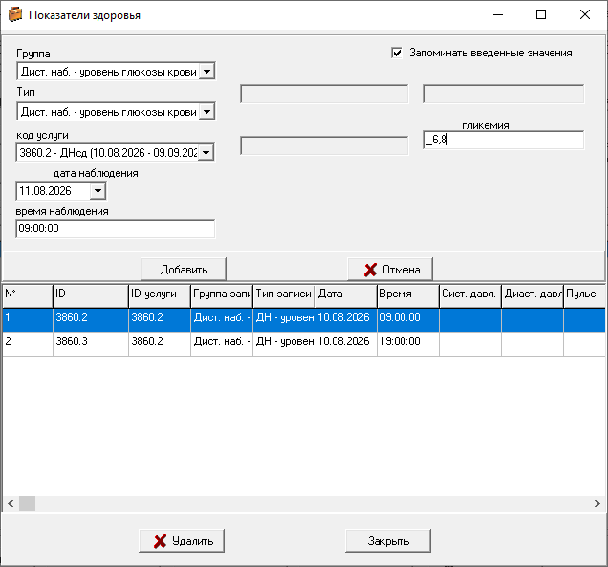
Выставление случаев лечения с тарифом "ДНсд " - Дистанционное наблюдение за состоянием
здоровья пациентов с сахарным диабетом. Слайд 3
Выполнять и передавать любое количество измерений в день
(минимум 75% всех дней
каждого месяца) – НО не менее
22 дней в месяц
В проекте Методических рекомендаций по способам оплаты медицинской помощи за счет средств ОМС указано, что Обязательным условием оплаты случая дистанционного наблюдения является наличие у ТФОМС и СМО доступа к информационной системе, для централизованного сбора информации о мониторируемых показателях уровня глюкозы крови, включая доступ к детальным сведениям о дате и времени каждого переданного изменения в отношении всех пациентов, находящихся на дистанционном наблюдении, но в связи с отсутствием данной информационной системы необходимо передавать измерения через реестр счетов (дополнительные поля: даты, времени и параметров измерений).
4
4

Slide 5
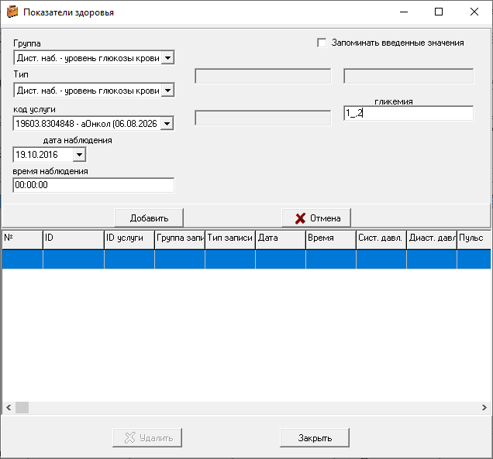

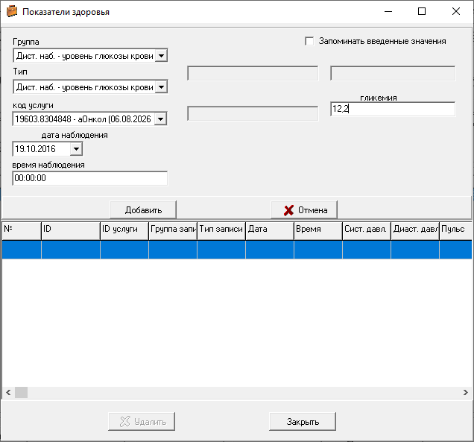
заполнение показателей здоровья (ДнСд)
НЕ ПРАВИЛЬНО!
ПРАВИЛЬНО
или
Цифра должна быть РЯДОМ с запятой
(«_», цифра, запятая, цифра)
Две цифры до запятой
(цифра, цифра, запятая, цифра)
После первой цифры – ПРОБЕЛ «_»
(цифра, «_», запятая, цифра)
Для корректного заведения показателя гликемии необходимо установить курсор в нужное место в поле ввода значения, клавиша «пробел» не используется.
5
5

Slide 6
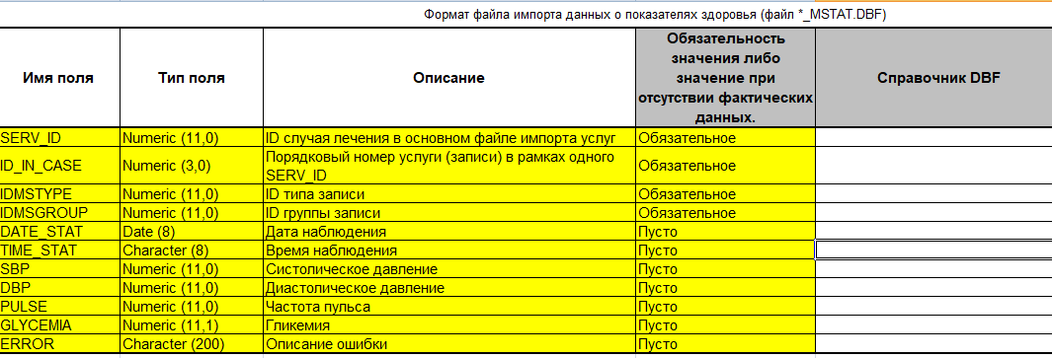
ИМПОрт случаев лечения с тарифом "ДНсд " - Дистанционное наблюдение за состоянием
здоровья пациентов с сахарным диабетом
При импорте данных из медицинской информационной системы в ЕИС ОМС.ВМУ.МО используйте обновленную структуру импорта, вкладка «Показатели здоровья» (файл *_MSTAT.DBF)
Тариф на дистанционное наблюдение ДНсд находится в case_cast = 72
6

